Slide 1


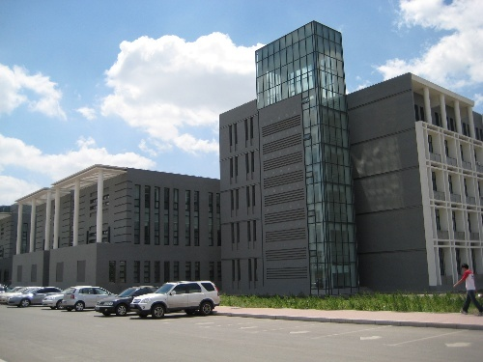
研究生课程
计算理论
授课教师：吕 帅
2024.09
计算机科学与技术学院

Slide 2
课程提纲
课程提纲
课程内容
学时安排
考核方式
学习建议指标
联系方式

Slide 3
1. 课程内容
1、预备知识
2、可计算函数
3、递归函数
4、Post-Turing程序
5、Turing机
6、半可计算性
7、半图厄系统
8、图灵机
9、计算机复杂性理论
Notes:
项目名称，依托学科和实验室，单独一页

Slide 4
2. 学时安排
课程主要内容 | 计划学时
预备知识 | 2学时
可计算函数 | 6学时
递归函数 | 8学时
Post-Turing程序 | 8学时
Turing机 | 4学时
半可计算性 | 2学时
半图厄系统 | 8学时
图灵机 | 8学时
计算机复杂性理论 | 2学时
Notes:
项目名称，依托学科和实验室，单独一页

Slide 5
3. 考核方式
课程性质：学位课
考核方式：闭卷考试，百分制

Slide 6
4. 学习建议
《计算理论》课程是一门专业素养课！
  章节互相独立，分而治之；
  章节互相联系，横向比较。
参考书
  《计算理论导引》（第2版）[著]Michael Sipser,[译]唐常杰,陈鹏,向勇,刘齐宏,2006。

Slide 7
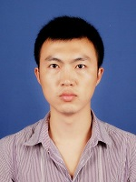
5. 联系方式
吕帅
  吉林大学计算机科学与技术学院
  副教授、博士生导师
  研究领域：人工智能、机器学习与自动推理
  主持国家自然科学基金项目等科研项目13项，参加科研项目28项
  在国内外期刊和会议上发表学术论文133篇，其中：SCI和EI检索学术论文102篇
Notes:
项目名称，依托学科和实验室，单独一页

Slide 8

5. 联系方式
授课时间和地点
  第03-09+11-15周：周六5-8节，敬E103
答疑时间和地点【暂定】
  周三7-8节，王湘浩楼B230
  周五7-8节，王湘浩楼B230
Notes:
项目名称，依托学科和实验室，单独一页

